Slide 1


ハンフリー10-2とOCTから算出する網膜神経節細胞数
田邉 義政^{1）} 小川 俊平^{2,3）} 野呂 隆彦^{2）4)} 伊藤 義徳²⁾
奥出 祥代^{2）} 郡司 久人^{1）} 中野 匡^{2）}
1）東京慈恵会医科大学附属柏病院
2）東京慈恵会医科大学附属病院
3)厚木市立病院 眼科
4)スタンフォード大学
Notes:
発表に先立ち、症例数の大幅な増加により、抄録と内容に変更がありますことをお詫びいたします。

Slide 2
利益相反公表基準に該当なし
Notes:
2

Slide 3
背景
静的視野検査の網膜感度および光干渉断層計(OCT)の神経乳頭周囲網膜神経節細胞層（cpRNFL）厚から、Harwerth modelをもちいて網膜神経節細胞（retinal ganglion cell; RGC）の数を算出する方法を提案。
Harwerth RS, et al, Prog Retin Eye Res. 2010
Medeiros FA, et al, Arch Ophthalmol. 2012
RGC countの緑内障全病期にわたる静的視野指標（MD、VFI）との整合性、緑内障診断力において、良好な結果が報告されてきた。
Kuang TT-M, et al, IOVS. 2013
Meira-Freitas D , et al, IOVS. 2013
Tatham AJ , et al, Clin Ophthalmol. 2014
Esporcatte et al. J Ophthalmol 2017
Notes:
背景です
静的視野検査の網膜感度および光干渉断層計の神経乳頭周囲網膜神経節細胞層厚から、Harwerth(はーべるす) modelをもちいた網膜神経節細胞数を算出するほうほうが提案されています。臨床データから緑内障全病期にわたる静的視野指標との整合性、早期緑内障診断力において、良好な結果が報告されてきました

Slide 4
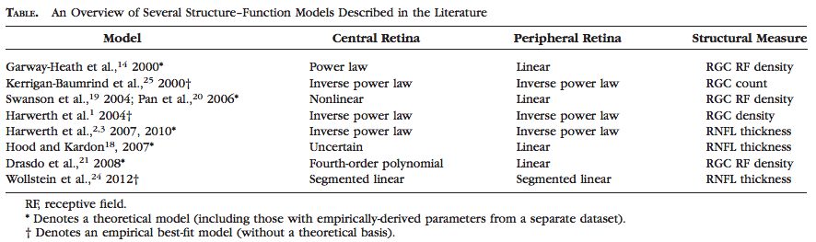
Structure-Function models 6 degree grid (30, 24-2)
Humphrey視野10-2(HFA10-2) から、Harwerth modelによるRGC数を算出した検討はない。
Notes:
これまでにも、多くの構造と機能の関係を解析した結果が報告されてきました。多くは６°間隔のハンフリー２４−２を用いて検討をおこなっていますがハンフリー10-2からはーべるすモデルを用いてRGC数 を算出した検討はありません。

Slide 5
目的
今回我々は、広義緑内障患者のHFA10-2とOCTからHarwerth model*を用いてRGC数を算出,**し、両者の整合性を検討したので報告する。
*Harwerth RS, et al, Prog Retin Eye Res. 2010
**Medeiros FA, et al, Arch Ophthalmol. 2012
Notes:
そこで今回我々は、緑内障患者のHFAー10-2とOCTからはーべるすモデルを用いてRGC数を算出し、両者の整合性を検討したので報告します★

Slide 6
対象
広義POAG+PPG患者 131症例、628眼（同一症例、左右も1眼）
2009年9月から2017年6月 東京慈恵会医科大学緑内障外来
HFA10-2とOCTを同日に測定
HFA10-2の信頼性指標とOCT基準を満たす*
*HFAの信頼性(固視不良20%未満、偽陽性15%未満、偽陰性33%未満)
OCT（image quality 5/10 以上、複数回撮像のうち最良の画像を選択）
Notes:
対象です。2009年9月から2017年6月、慈恵医大附属病院眼科においてHFA10-2とOCTを同日に測定し、HFA10-2の信頼性指標とOCT基準を満たす131症例、628眼で同一症例を含んでいます★

Slide 7
対象
N＝眼数 | POAG 258 | NTG 356 | PPG 14 | All 628
平均年齢(歳) | 58.1±9.0 | 56.4±9.2 | 47.6±4.5 | 56.9±9.2
平均等価球面度数(D) | -5.62±4.1 | -4.94±3.3 | -5.40±0.3 | -5.23±3.6
性別(F:M) | 98:160 | 118:238 | 14:0 | 230:398
MD(dB) 10-2 | -13.4±11 | -7.30±8.1 | 0.25±0.8 | -9.62±9.7
Mean +/- SD
One-way ANOVA
X2 test
Notes:
対象の内訳を眼数でお示ししています。POAG、NTG、PPGの3群を含む対照群です。★

Slide 8
方法
測定機器
光干渉断層計
Cirrus HD-OCT（OCT; Carl Zeiss）
Optic disc cube 200×200
静的視野計
Humphrey視野計(HFA; Carl Zeiss）
SITA Standard中心 10-2
Notes:
方法です。シラスHDOCTのオプティックディスクキューブとハンフリーシータスタンダード10－2を同日測定し、推定RGC数を算出しました★

Slide 9
RGC_HFA
m=[0.054*(ec*1.32)]+0.9
b=[-1.5*(ec*1.32)]-14.8
gc={[(s-1)-b]/m}+4.7
RGC_HFA =[∑10^(gc*0.1)]/9
ganglion cell quantity (gc)
visual field sensitivity (s)
eccentricity (ec)
Harwerth RS, et al, Prog Retin Eye Res. 2010
Medeiros FA. ArchOphthalmol. 2012
Notes:
ハンフリーからのRGC数の算出方法です。
mおよびbは定数で、偏心度ecから算出されます。
一測定点におけるGaglion cell数（GC）は、網膜感度ｓ［dB］と定数ｍ，ｂ から求められます。
すべての測定点でのGCをせきさんしたものがRGC_HFAとなります。
HFA10-2で使用される2度間隔の測定点でのRGC数は、一測定点に対応する面積の比から、6度グリッドを用いた場合の1/9となります。

Slide 10
RGC_OCT
d = (−0.007*age) + 1.4
c = (−0.26*MD) + 0.12
a = ave cpRNFLT*θ/360*10870*d
RGC_OCT= 10^[(log(a)*10 −c)*0.1]
Axonal density (d)
correction factor for the severity(c)
cpRNFL
360
180
cpRNFLT; 乳頭周囲神経節細胞層厚
Medeiros FA. ArchOphthalmol. 2012
Zhang C. Ophthalmology 2014
Notes:
RGC_OCTはの算出方法をお示しします。
本研究ではチャンらを参考に、cpRNFLの全周３６０度と半周１８０度をさいたくしました。
軸索密度 (d)は年齢により補正されます。
補正係数(c)は、MD値に応じてRNFLにおける軸索 と非軸索部分を変化させます。
RGC_OCTは、求めたい平均cpRNFLの厚みと、対応するOCTスキャンの円周の長さより求められます。

Slide 11
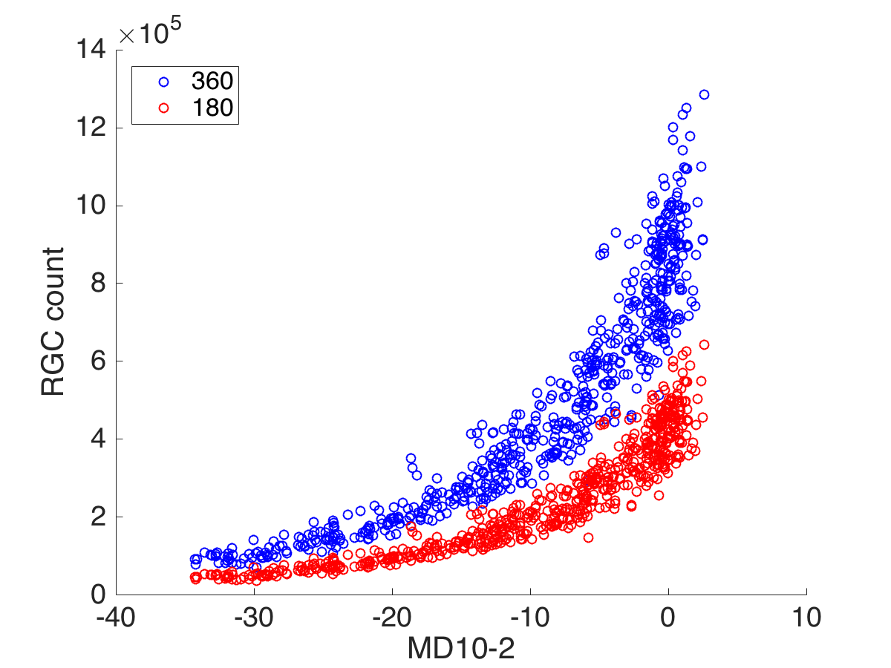
MD10-2 vs RGC_OCT
OCT360
360
R=0.895
cpRNFL
RGC OCT
OCT180
180
Zhang C. Ophthalmol 2014
R=0.895
Notes:
HFA10-2のMDとRGC_OCTの関係をしめします。青がRGCOCT360。赤がRGCOCT１８０です。RGC_OCTとMDの高い相関が認められました。また、MD値が良好なほどばらつきが認められることがわかります★

Slide 12
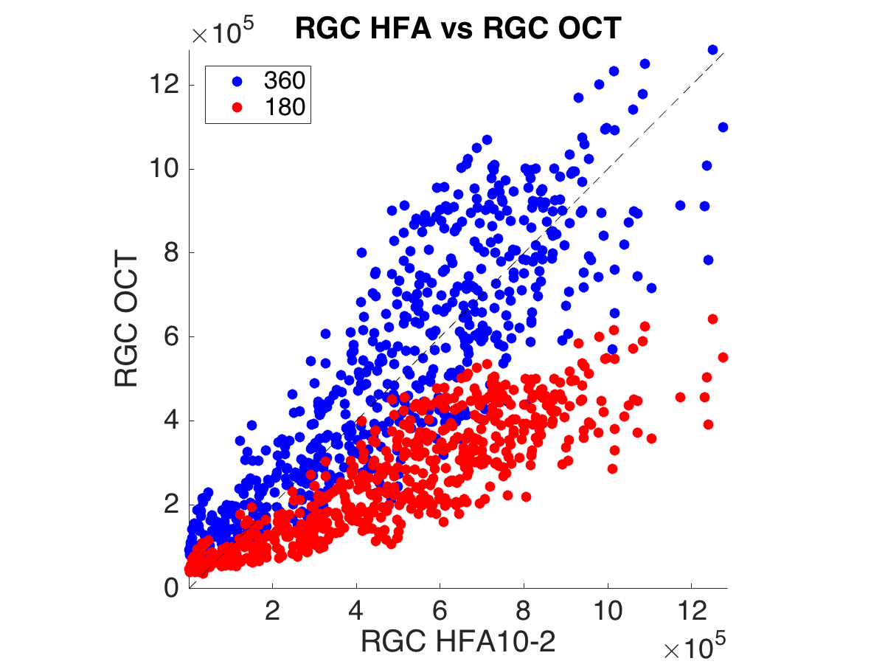
RGC_HFA vs RGC_OCT 360 &180 degree
RGC_10-2
474730±288988
506577±288809
360
R=0.878
cpRNFL
250415±158081
180
R=0.878
Zhang C. Ophthalmol 2014
Cells/mm²
Mean +/- SD
360 degree is better model
Notes:
次にRGC_HFAとRGC_OCTの関係を示します。
RGC_HFAは平均47万4730、RGC_OCT360の平均が50万6577, RGC_OCT180の平均が25万415でした。RGC_OCT360は、先の式よりRGC_OCT180の2倍の値をとります。RGC_HFAとの対応は、左の散布図からRGC_OCT360の方が対応が良いことがわかります★

Slide 13
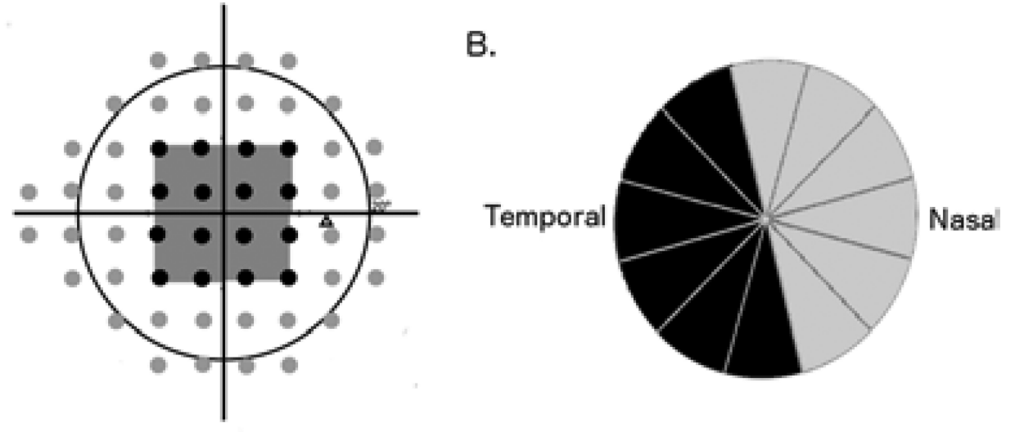
視覚10度の神経線維走行と視神経乳頭の対応
HFA24-2
180degree
Hood DC. Prog Retin Eye Res. 2013
Zhang C. Ophthalmology 2014
Notes:
視覚10°以内から入力する神経線維走行と視神経乳頭の対応を示します。
左の図は、フードらが中心8度の黄斑からの神経線維の走行をNFLDとcpRNFLTとの対応を検討し、図の様に示しています。右の図は、チャンらはこのフードらの研究を根拠に、中心10度以内のRGC数の算出にHFA24-2の中心16点に対応するcpRNFLとして180度を採択しています。
RGC_HFAとの対応は、先の散布図からRGC_OCT360の方が対応が良いとうい結果でした。解剖学的には疑問がのこります★

Slide 14
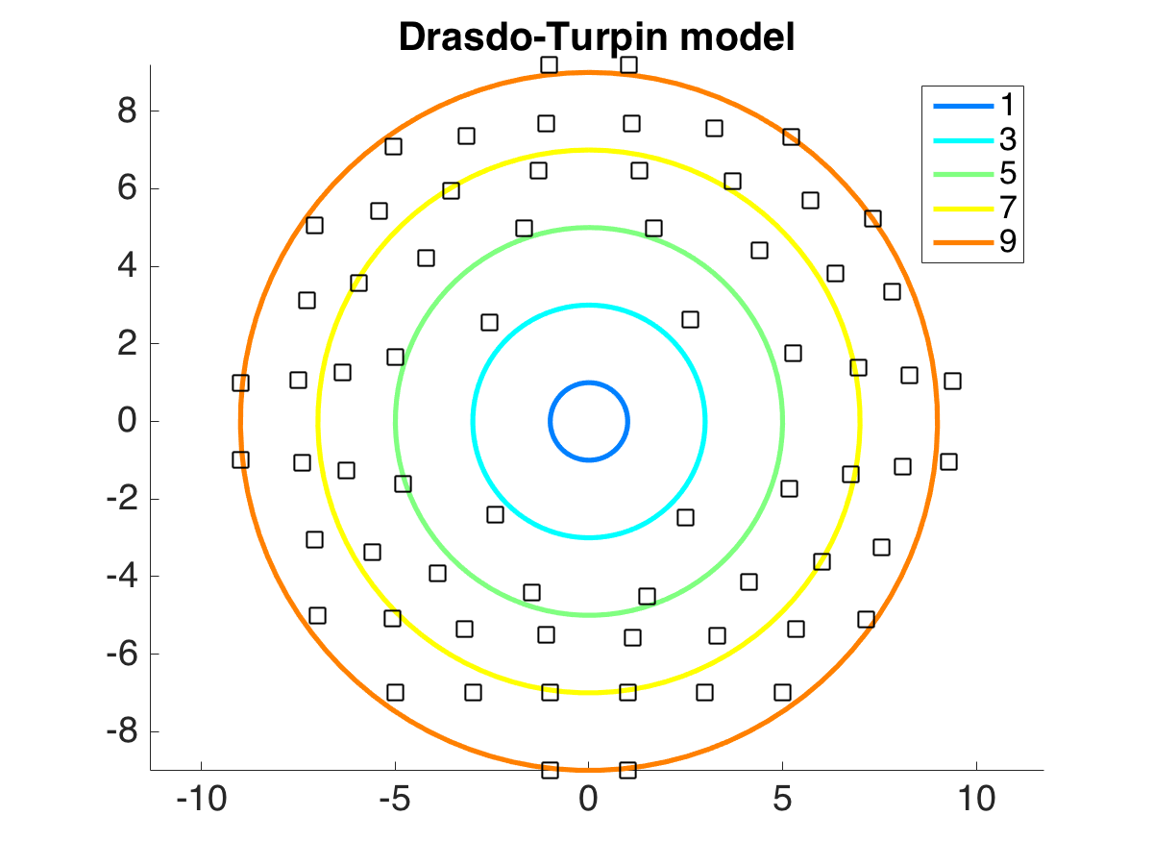
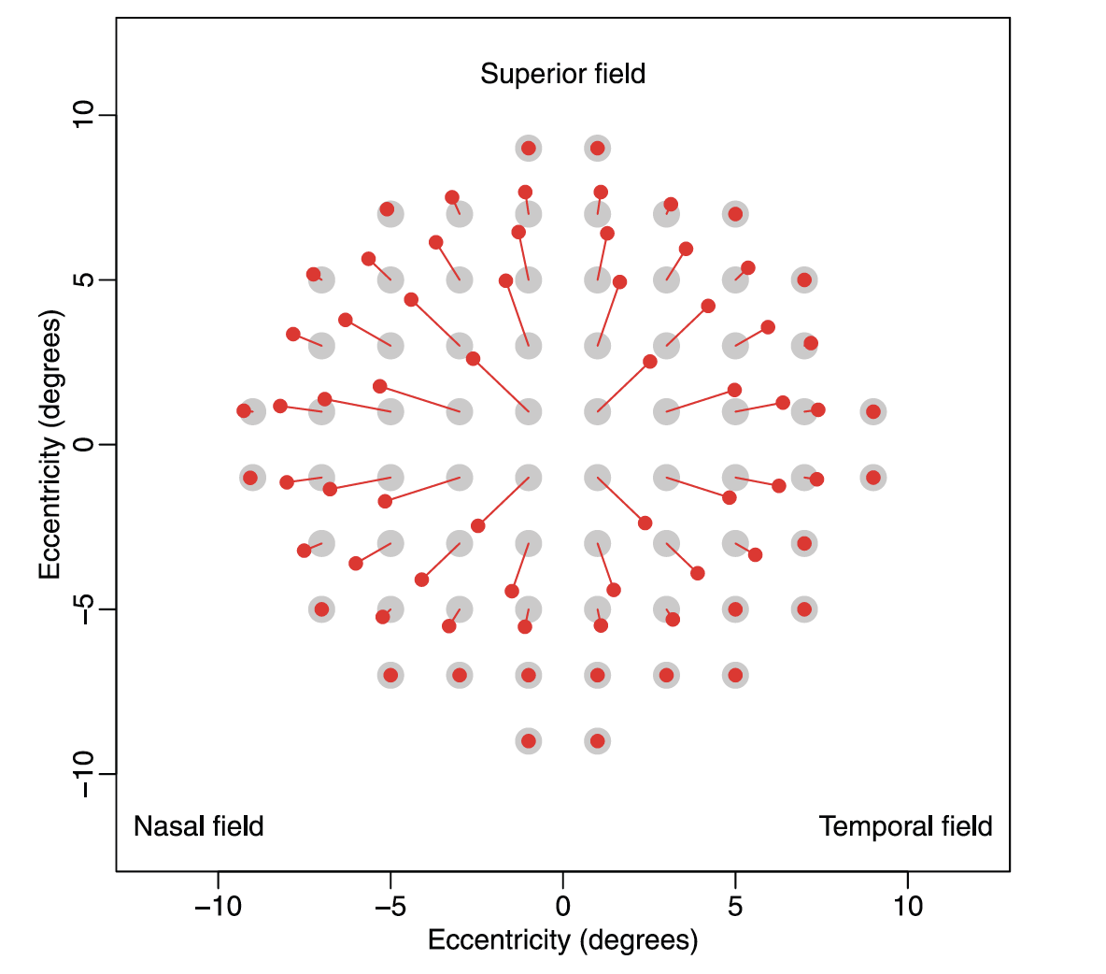
Displaced test point*
Turpin model**
*Drasdo N. Vison Res, 2007
**Turpin A. IOVS 2015
Notes:
そこでDrasdo（ドラスド）のモデルから、Turpin（たーぴん）らが算出したRGC displacement test point を用いて、再検討を行いました。

Slide 15
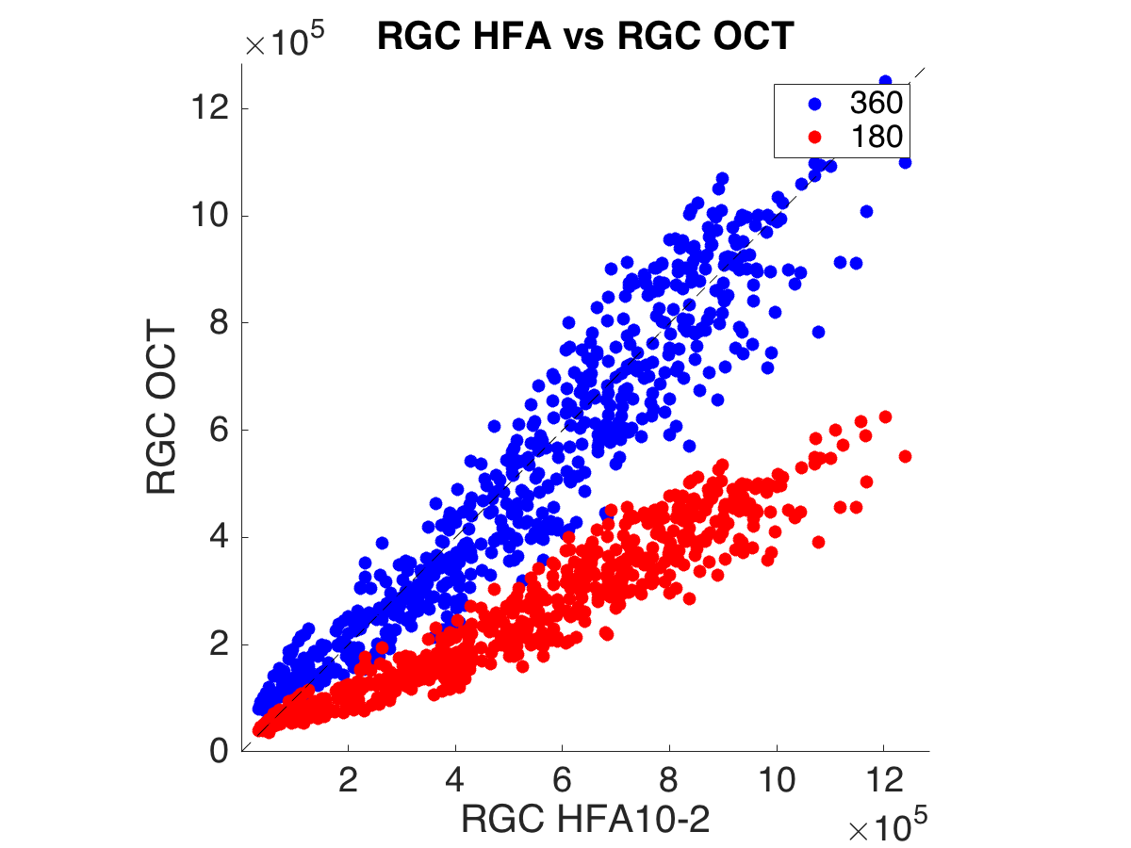
Displaced RGC_HFA vs. RGC_OCT 360 or 180 degree
cpRNFL
R=0.959
360
R=0.959
180
Zhang C. Ophthalmol 2014
360 degree is still better model
Notes:
Displacementの結果、RGC_HFAとOCT360、180の関係は、共にばらつきが減少し、相関係数も0.959と改善しました。

Slide 16
Factors affecting SF relationships
HFA、OCTの測定のばらつき
OCT［um］（linear）、HFA［dB］（log）の違い
個人の特性や緑内障病期による差異
RNFLTの構成成分；神経線維or支持細胞、etc
RNFLTとaxon数の関係が不明
視神経乳頭、黄斑、縫合の位置対応のバリエーション
Diagnosis of Primary Open Angle Glaucoma: WGA consensus series - 10
Notes:
現在、構造と機能の関係に影響をあたえるものして、以上のようなものが指摘されています。
今回OCT360の方がRGC_HFAとの整合性が良かったのは、ここに挙げる緑内障病期による差異やRNFLTの構成成分による影響が特に考えられます。

Slide 17
結語
HFA10-2によるRGC推定は緑内障臨床には有用
RGC Displacementは、RGC_HFAとRGC_OCTの整合性を改善する
さらなる機能と構造の対応の理解が必要
Notes:
結語です
HFA10-2によるRGCの推定は臨床的に有用である。
RGC Displacementは、RGC_HFAとRGC_OCTの整合性を改善する。
今後も機能と構造の対応の理解が必要であると思われました。

Slide 18
結果をまとめてもいいよ。

Slide 19
なぜRGC_HFAとRGC_OCT360との整合性が高いのか？
Harwerth model
中心RGCが発散
モデル自体が緑内障に最適化されて（しまって）いる
Raza AS, Hood DC. IOVS. 2015
Notes:
なぜRGC_HFAとRGC_OCT360との整合性が高いのか？
Harwerthのモデルは、中心5°以内のRGC数が発散しており、１度、３度 に測定点をもつ10-2では、MD値が高いほど推定RGC数が増大し、360度との相関が改善したと考えられます。

Slide 20
MD10-2 vs RGC_OCT
OCT360
360
R=0.895
cpRNFL
RGC OCT
OCT180
180
Zhang C. Ophthalmol 2014
R=0.861
Notes:
HFA10-2のMDとRGC_OCTの関係をしめします。青がRGCOCT360。赤がRGCOCT１８０です。RGC_OCTとMDの高い相関が認められました。また、MD値が良好なほどばらつきが認められることがわかります★

Slide 21
RGC_HFA vs RGC_OCT 360 &180 degree
RGC_10-2
474730±288988
506577±288809
360
R=0.878
cpRNFL
250415±158081
180
R=0.850
Zhang C. Ophthalmol 2014
Cells/mm²
Mean +/- SD
360 degree is better model
Notes:
次にRGC_HFAとRGC_OCTの関係を示します。
RGC_HFAは平均47万4730、RGC_OCT360の平均が50万6577, RGC_OCT180の平均が25万415でした。RGC_OCT360は、RGC_OCT180の約2倍の値をとります。RGC_HFAとの対応は、左の散布図からRGC_OCT360の方が対応が良いことがわかります★

